Slide 1
Importanza storica dei logaritmi

Slide 2
Importanza storica dei logaritmi
Con i logaritmi si calcola:
1. una moltiplicazione invece di una potenza;
2. un’addizione invece di una moltiplicazione;
3. una sottrazione invece di una divisione.
Proprio questa facilitazione nei calcoli portò i logaritmi a diffondersi ovunque si dovevano svolgere calcoli scientifici dalla fine del 1500 fino a circa il 1970, quando si cominciano a diffondere le piccole calcolatrici tascabili.
Torniamo indietro nel tempo con un esempio.

Slide 3
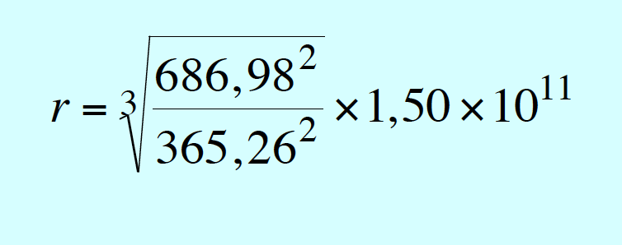
Un calcolo ‘storico’ con i logaritmi
Gli astronomi rinascimentali osservavano il movimento dei pianeti e ne calcolavano il raggio r dell’orbita, che supponevano circolare.
Ecco il calcolo per avere il raggio di Marte, da eseguire, all’epoca, con carta e penna!

Slide 4
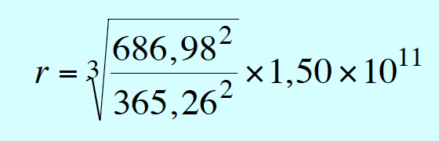
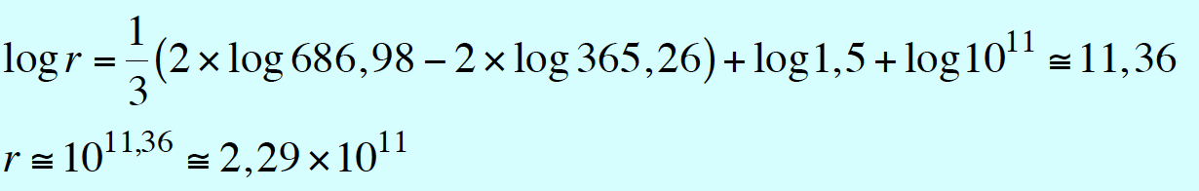
Un calcolo ‘storico’ con i logaritmi
Ed ecco il calcolo con i logaritmi:
Vi sembra un calcolo ancora complicato da eseguire con carta e penna? Ma pensate che:
invece di calcolare la radice cubica si divide per 3;
invece di calcolare i quadrati si moltiplica per 2;
invece di calcolare una divisione e una moltiplicazione si calcola una sottrazione e un’addizione.

Slide 5
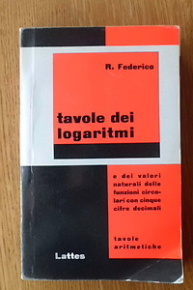
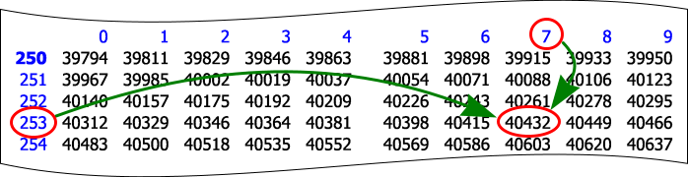
Come si trovavano i logaritmi fino al 1970?
Con le tavole dei logaritmi

Slide 6
Le proprietà dei logaritmi e le tavole
Le tavole fornivano solo la parte decimale del logaritmo.
log2,537≅ 0,40432;
log25,37=log(2,537×10)=log2,537+log10≅0,40432+1=1,40432
E analogamente si trovava:
log253,7 ≅ 2,40432;
log2537 ≅ 3,40432; …

